Slide 1

Визначаю основу слова
Українська мова
3 клас. Розділ 3.
Досліджую будову слова.
Урок 34

Slide 2




Очікування від уроку
Буде цікаво!
Все буде легко!
Відчую
успіх!
Все буде важко!

Slide 3
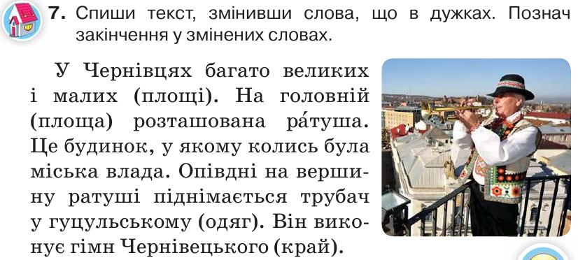

Перевіримо домашнє завдання
Підручник.
Сторінка
47

Slide 4
Закінчи речення
Який розділ вивчаємо?
Будова слова
Які частини слова вивчили?
Корінь слова, закінчення
Що таке корінь слова?
Це спільна частина споріднених слів?
Які слова називають спорідненими?
Це слова, що мають спільну частину й спільне значення?
Що таке закінчення слова
Це змінна частина слова
Яке призначення закінчення?
Закінчення служать для зв’язку слів у реченні

Slide 5

Вправа «Добро, краса, життя»
Як пов’язані подані слова?
добро, краса, життя
Визначаємо закінчення
Позначаємо корінь
Складаємо словосполучення
Будуємо речення
Твори добро,
цінуй красу,
люби життя.
Добро і краса — це основа життя.

Slide 6
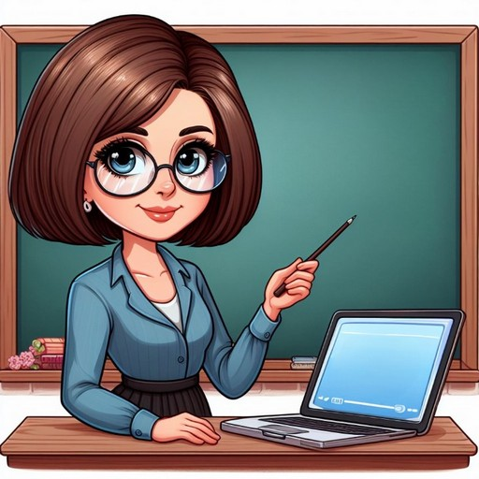
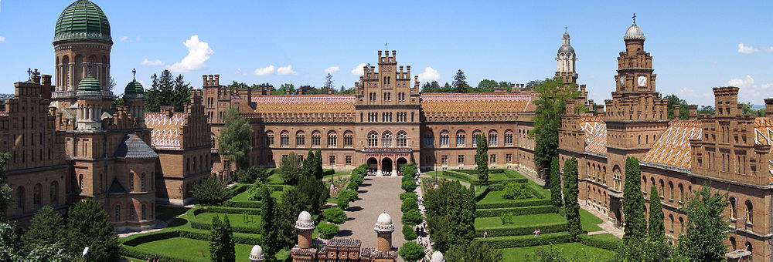
Повідомлення теми уроку
Сьогодні на уроці ми познайомимося з видатною людиною Чернівецької області.
Навчимося визначати основу слова.

Slide 7









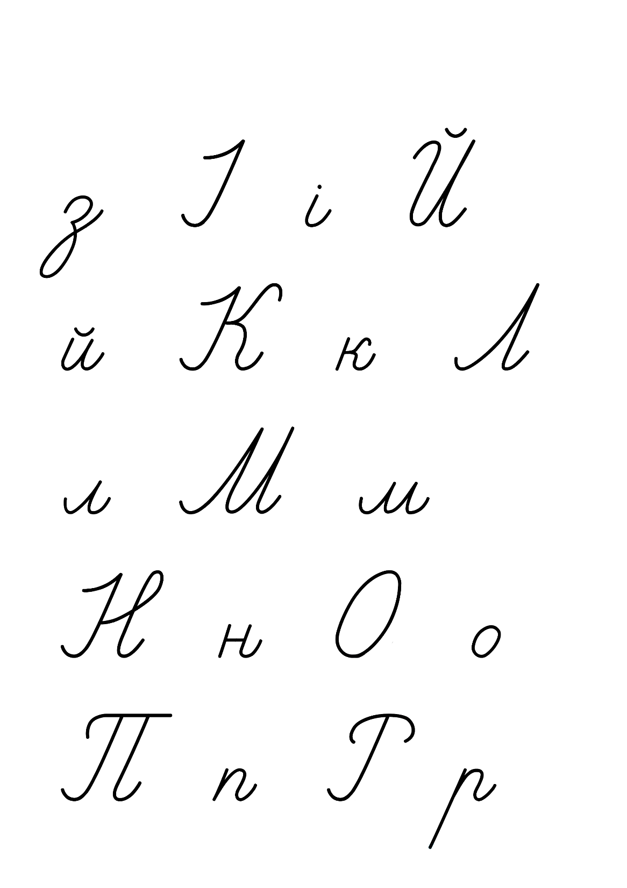
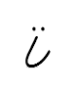
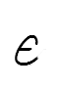

Хвилинка каліграфії
– = о = о
Прочитай і запиши слова.
Зроби звуковий аналіз слова МРІЯ.

Slide 8
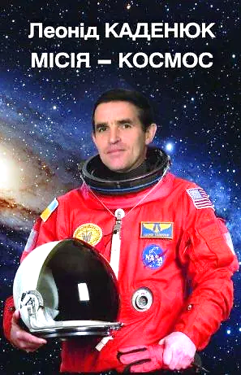
Прочитай текст
Життя людини повинне починатися з мрії. Мрія допомагає людині переборювати труднощі, добиватися своїх цілей. Людина загартовується на шляху до здійснення мрії.
Леонід Каденюк
Випиши виділені слова. Познач у них закінчення.
Людин и , людин і , людин а .
Підручник.
Сторінка
47

Slide 9
Прочитай і запам’ятай
Частина слова без закінчення називається основою. Основу слова позначають так: рослин и .
Як називається частина слова без закінчення?
Познач основу в записаних словах
Людин и , людин і , людин а .
Підручник.
Сторінка
47

Slide 10
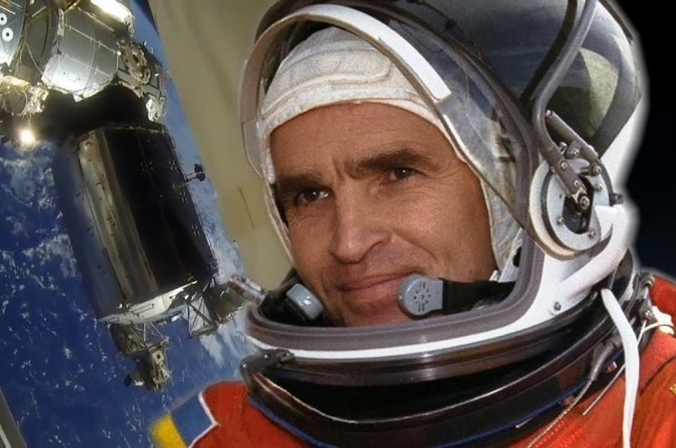
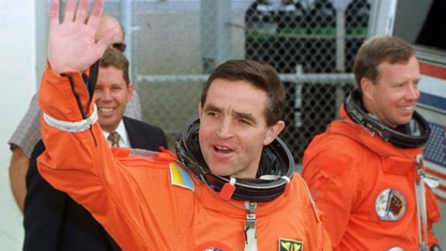
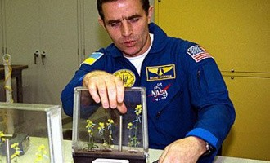
Дайте відповіді на запитання
Хто автор тексту про мрію?
Чи знаєте ви, хто такий Леонід Каденюк?
Чи відомо вам, де народився цей чоловік?
Підручник.
Сторінка
48

Slide 11
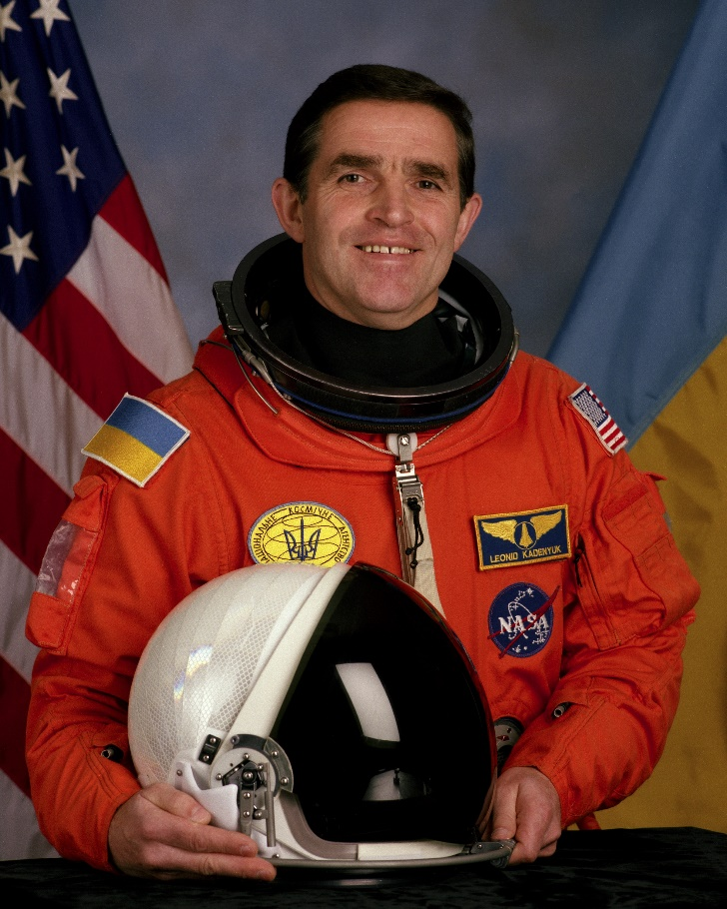
Прочитай текст
Леонід Каденюк народився в селі Клішківці Чернівецької області. З дитинства він хотів стати космонавтом. Для досягнення своєї мрії Леонід Каденюк наполегливо працював. І мрія здійснилася. Леонід Каденюк став першим українським космонавтом.
Випиши з тексту виділені слова
Підручник.
Сторінка
48

Slide 12

Познач у виписаних словах закінчення й основу
В сел і , област і , дитинств а ,
мрі ї , мрі я , космонавт ом .
Чи є серед них слова з однаковою основою або однаковим закінченням?
Що таке основа слова? Закінчення слова?
Підручник.
Сторінка
48

Slide 13
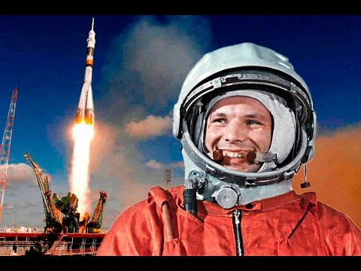
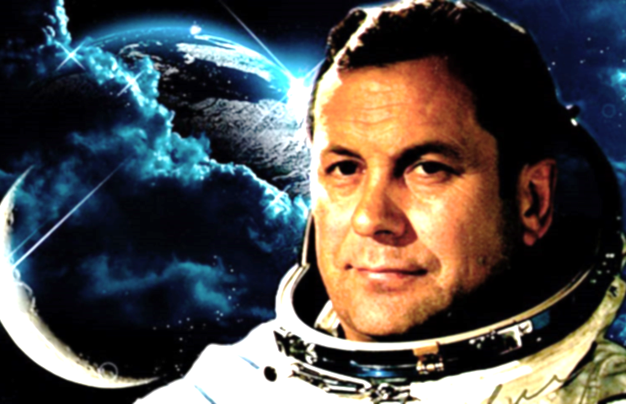
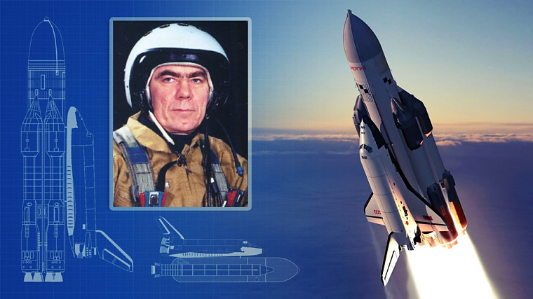
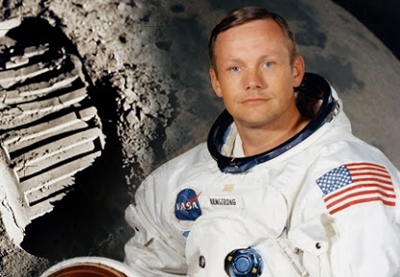
Пригадайте, яких ще космонавтів ви знаєте.
Юрій Гагарін – перший космонавт
Павло Попович –космонавт українець
Ніл Армстронг — перша людина, що ступила на Місяць.
Анатолій Левченко – космонавт українець

Slide 14

Спиши слова. Познач у них основу.
Поясни, як ти будеш її визначати.
Ракет а , команд а , робот а .
Космос , космос у , космос ом .
Проведи дослідження!
1. Яка частина однакова в словах першого ряду?
2. Яка частина однакова в словах другого ряду?
3. У якому ряду слова мають однакове значення? Перевір свої думки за правилом.
Підручник.
Сторінка
48

Slide 15
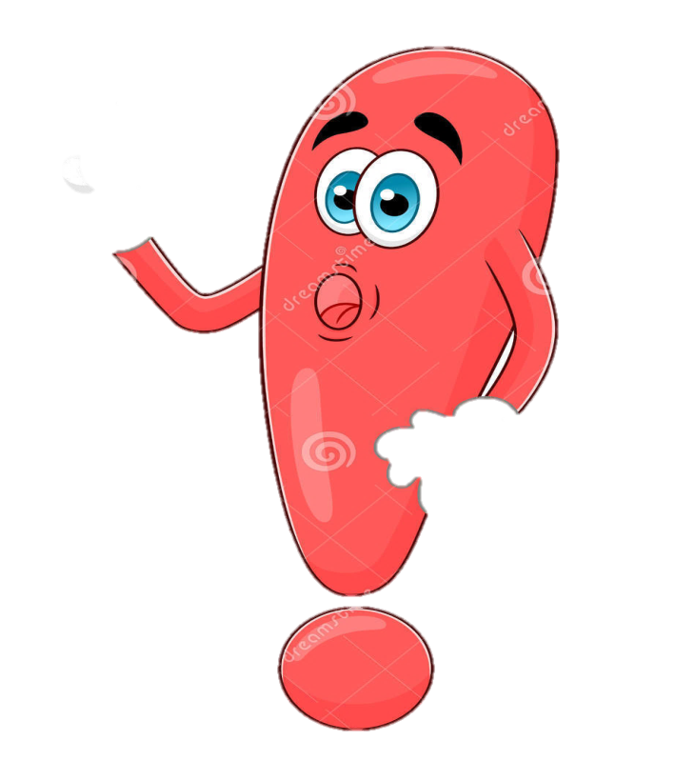
Перевір свої думки за правилом
Пам’ятай
Слова з однаковою основою мають однакове значення.
Наприклад: неб о , неб а , неб ом .
Слова з однаковим закінченням, але різними основами мають різні значення. Наприклад: сонц е , мор е , пол е .

Slide 16
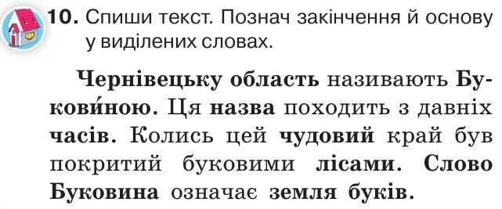
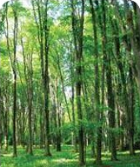
Пояснення домашнього завдання. Вправа 10
Підручник.
Сторінка
48

Slide 17
Підсумок уроку. Рефлексія
Проаналізуй свою роботу на уроці
Яку тему вивчали на уроці?
Що таке основа слова?
Як визначити основу слова?
Мені все вдалося!
Було цікаво!
Треба ще подумати
Було важко

